Slide 1
Моделирование проведения подвижных игр со скакалкой и другими гимнастическими предметами.

Slide 2
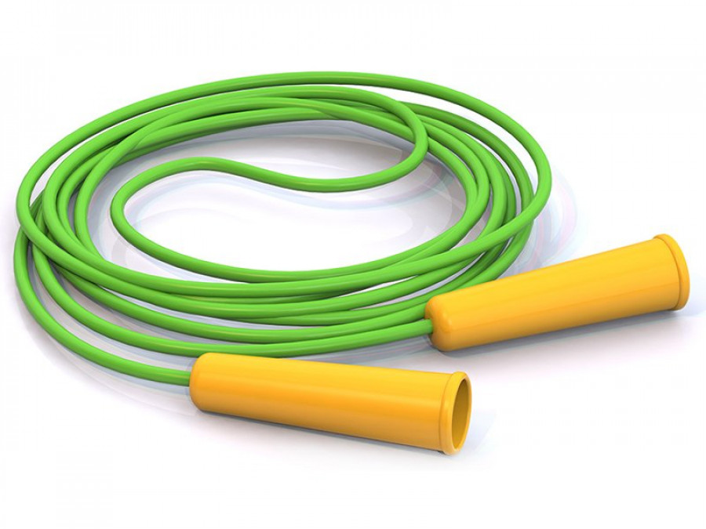
Физические упражнения со скакалкой - Прыжки развивают гибкость, осанку, чувство равновесия и координацию движений.

Slide 3
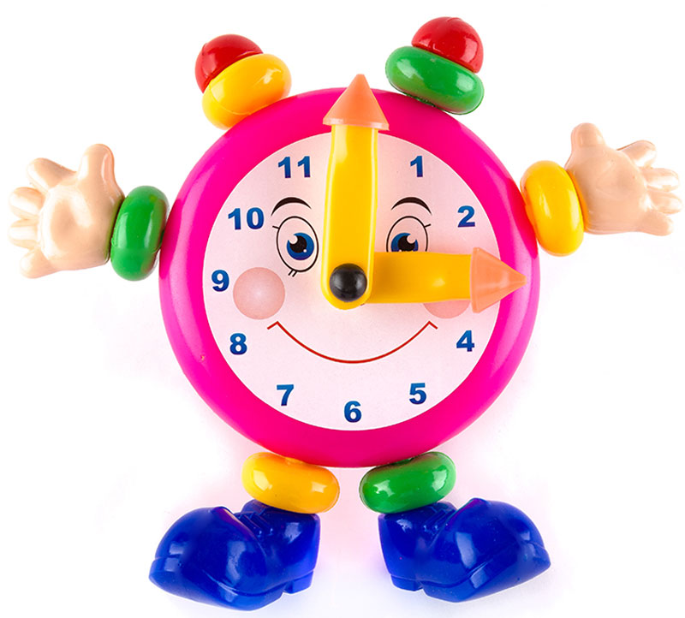
Игра «Часы»
Часы - веселая, подвижная игра со скакалкой. Развивает выносливость и внимание. Эта детская подвижная игра хорошо подойдет для проведения на уроках физкультуры в школе у учеников младших классов.

Slide 4
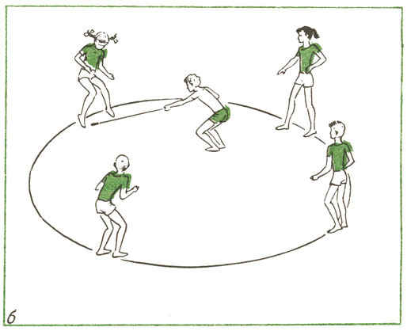
Игра «Подсечки»
Простая игра, в которой задействовано сразу несколько аспектов: здесь и спортивная составляющая, и упражнение на скорость реакции, и развивающий внимательность элемент, и командное взаимодействие.

Slide 5
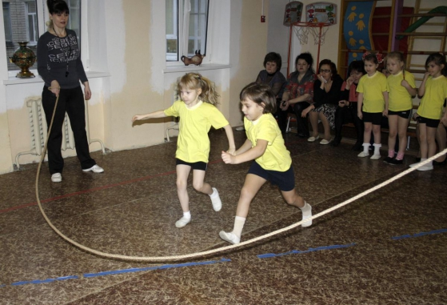
Игра «Выручалочки»

Slide 6
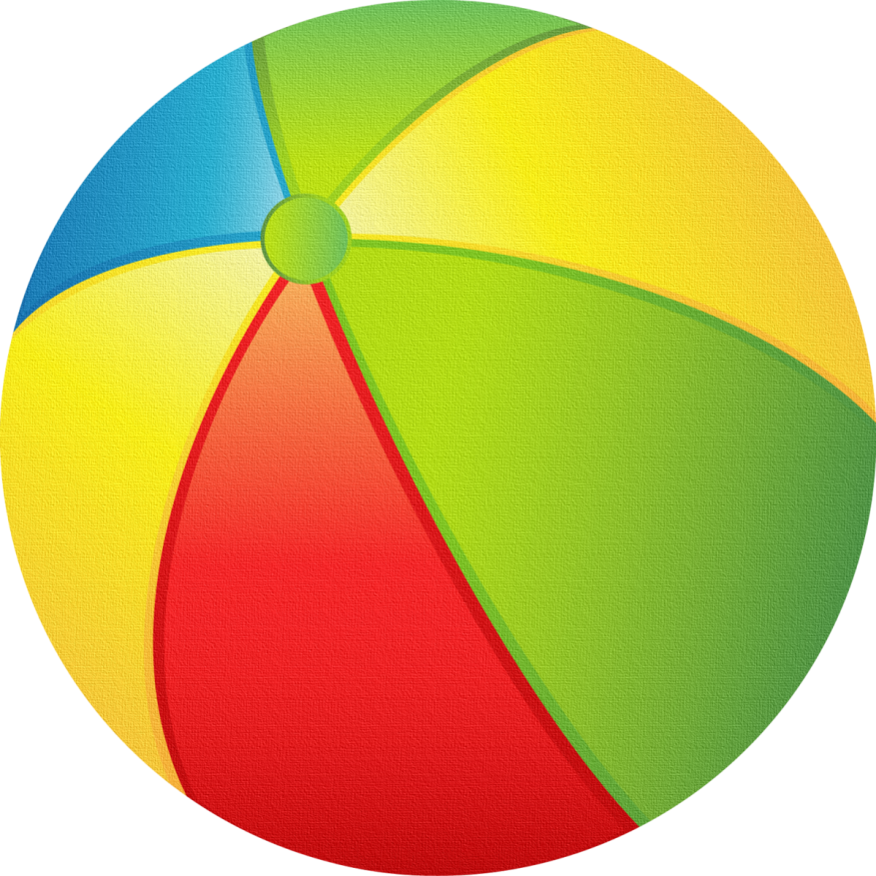
ИГРЫ С МЯЧОМ.
Игры, игры-упражнения с мячом развивают координацию движений, укрепляют мышцы плачевого пояса, развивают и укрепляют мелкие мышцы рук, способствуют развитию глазомера, меткости, развиваются все физические качества.

Slide 7
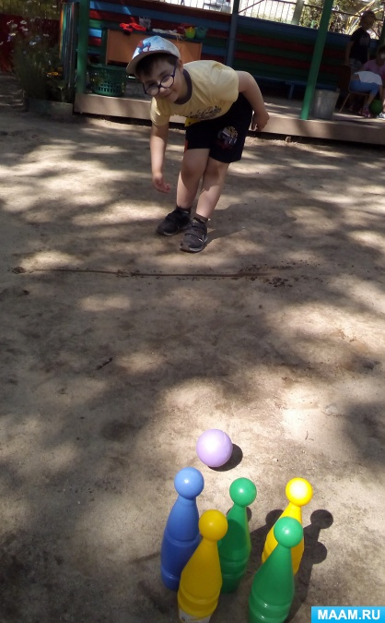
ИГРА «СБЕЙ КЕГЛЮ»
Развивает элементарные навыки попадания мячом в цель умение энергично отталкивать мяч в заданном направлении, развивать фиксацию взора.

Slide 8
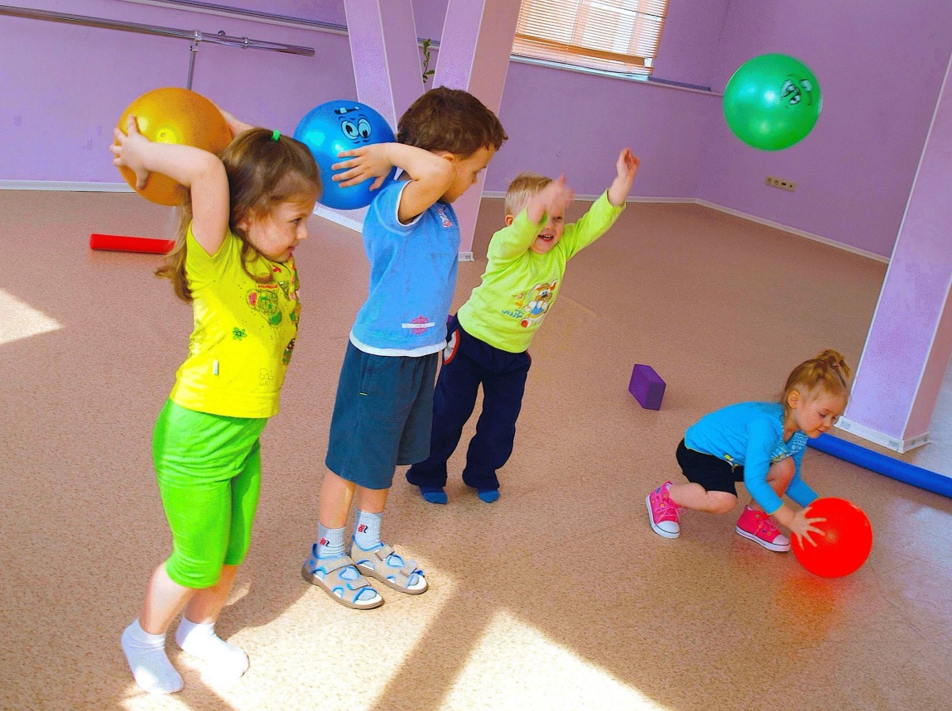
ПОДВИЖНАЯ ИГРА «ВЕСЁЛЫЕ МЯЧИ»
Дети совершенствуют навык бросание мяча из-за головы, учатся ориентироваться в пространстве.

Slide 9
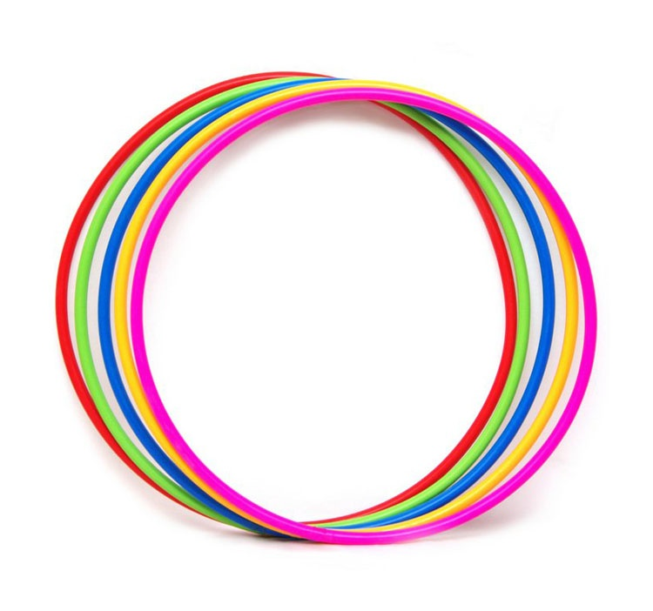
ИГРЫ С ОБРУЧЕМ.
Игры с обручем способствуют формированию правильной осанки, улучшают состояние дыхательной и сердечнососудистой системы дают разностороннюю тренировку координации движения, зрительной, слуховой, моторной памяти, ловкости.

Slide 10
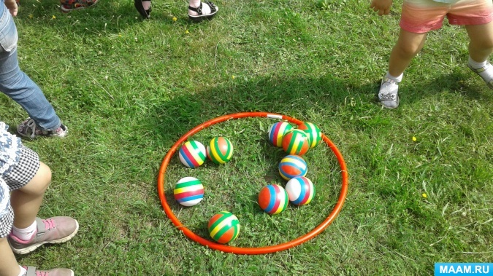
Игра «Цветок»
Совершенствование навыков бросков мяча цель; развитие быстроты ловкости.

Slide 11
Спасибо за внимание!!!

